Slide 1
大阪府都市基盤施設維持管理技術審議会
平成26年度第１回 道路・橋梁等部会
～戦略的な維持管理の推進について～
資料3
4．効率的･効果的な維持管理手法確立
１）点検、診断、評価の手法や体制等の充実
２) 施設の特性に応じた維持管理手法の体系化
大阪府都市基盤施設維持管理技術審議会 道路・橋梁等部会

Slide 2
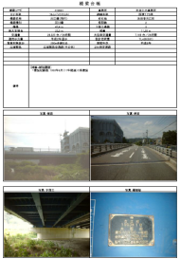
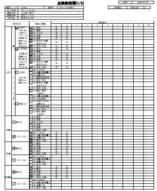
1）点検、診断、評価の手法や体制等の充実
1-1 点検の現状：橋梁(1/2)
【定期点検】
《緊急対策の必要性》
有：応急措置の実施
無：健全度算出
《健全度》
・健全な状態を100
健全度=100-Σ損傷評価点
・損傷等級と損傷点
A 良好、0点
B ほぼ良好、25点
C 軽度、50点
D 顕著、75点
E 深刻、100
《補修工事等の実施》
各橋梁を重要度から3つのグループに分類。
重要度大は健全度70、中は60、小は50を下回っているものについて補修を実施。
・5年に1回、委託による点検
※定期点検以外に、職員による点検（1回/年程度）を実施
その他、緊急点検・異常時点検を適宜実施
蓄積
活用
【データ蓄積：H11～】 大阪府橋梁情報提供システム
不可視部分について
【基礎】
・ 構造上、点検は困難
【PC鋼線】
・ 不具合があればひび割れ等の変状が発生
【床板】
・ 上面は舗装打換え時に確認
・ 橋梁点検車で届かない広幅員の下面
【補修・補強後の構造物】
・ 炭素繊維シート、鋼板巻立て設置後の本体構造物

Slide 3
1）点検、診断、評価の手法や体制等の充実
1-1 点検の現状：橋梁(2/2)
【定期点検】
○点検項目（例：上部工）
・鋼：腐食、亀裂、ゆるみ、脱落、破断、異常音・異常振動・異常たわみ、変形・欠損
・Co：ひびわれ、剥離・鉄筋露出、遊離石灰、コンクリート補強材の損傷、変色・劣化、異常音・異常振動・異常たわみ、変形・欠損、漏水・滞水・土砂つまり
○損傷の評価
【健全度の算出】 ⇒ ※人による判断
・点検員が損傷等級を判定
・診断員が損傷等級を評価し算出
○点検員の資格要件：大学卒業後8年以上の実務経験を有する者(又は同等以上)で、点検の実務経験を有する者
○診断員の資格要件：管理技術者相当を想定し、技術士またはRCCM(又は同等以上)で、点検の実務経験を有するもの
損傷等級と損傷点
等級 | 概念 | 一般的な状況 | 損傷点
A | 良好 | 損傷が特に認められない | 0
B | ほぼ良好 | 損傷が小さい | 25
C | 軽度 | 損傷がある | 50
D | 顕著 | 損傷が大きい | 75
E | 深刻 | 損傷が非常に大きい | 100
○健全度の算出
①点検で得られた損傷等級を基に｢損傷種類の重大性｣を評価した重み係数を考慮し損傷評価点（DG；Damage Grade)を算出
②全く損傷がなく健全な状態を100とし、100から損傷評価点を減点したものを部材の健全度(HI；Health Index)としている。
健全度（HI）＝ 100 － Σ損傷評価点（DG）

Slide 4
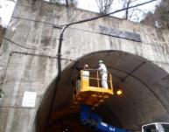
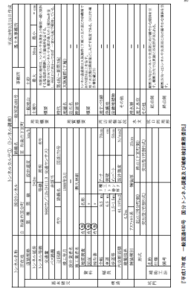
1）点検、診断、評価の手法や体制等の充実
1-1 点検の現状：トンネル
【定期点検】
《判定区分》
AAランク：損傷・変形が著しく、第三者に対し支障となる恐れがあり、緊急的な対策が必要
Aランク：変状があり、応急対策は必要としないが、補修・補強対策の要否を検討
Bランク：損傷・変状はあるが、機能低下が見られず、損傷の進行状態を継続的に観察
Sランク：変状はないか、あっても応急対策や標準調査の必要がない
《今後の対応》
AAランク：応急対策及び緊急に補修が必要
Aランク：標準調査の実施
Bランク：経過観察
Sランク：点検報告書の作成
・5年に1回、委託による点検
※定期点検以外に、職員による点検（1回/年程度）を実施
その他、緊急点検・異常時点検を適宜実施
【判定区分】 ⇒ ※人による判断
・点検員が変状状況から判定
○点検員の資格要件：①大学卒業後5年以上、②短大・高専卒業後7年以上、③高校卒業後9年以上、のトンネルに関する実務経験を有する者、また①～③と同等以上の能力を有する者
蓄積
活用
【データ蓄積：H11～】
不可視部分について
【背面空洞、変位】
・ 変状のないものは未確認

Slide 5
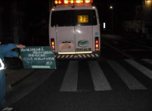
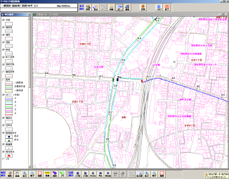
1）点検、診断、評価の手法や体制等の充実
1-1 点検の現状：舗装
【定期点検：路面性状調査】
《維持管理指数(MCI)》
MCI5以上：望ましい管理レベル
MCI3～5：補修が必要
MCI3以下：早急に補修が必要
《今後の対応》
路線の重要性区分に基づき、路線を5つのグループに分類。
G5：MCI5
G4、3：MCI4
G2、1：MCI3
管理水準を下回った場合に、路面状態が管理レベルの基準に比して悪い箇所を優先して補修を実施。
・3年に1回(山間部等10年/回)委託による点検
※定期点検以外に、道路パトロールを2万台/12h以上の路線は週2回、その他路線も週1回実施
蓄積
活用
【データ蓄積：H12～】
【MCI】 ⇒ ※機械的に算出
・調査車の測定結果から機械的に算出
不可視部分について
【路面下の空洞】
・ 現在は路面の凹等の変状が出てから対応
・ 点検・調査は未実施（今年度より試行実施）

Slide 6
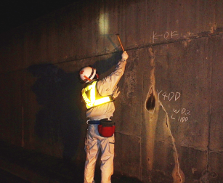
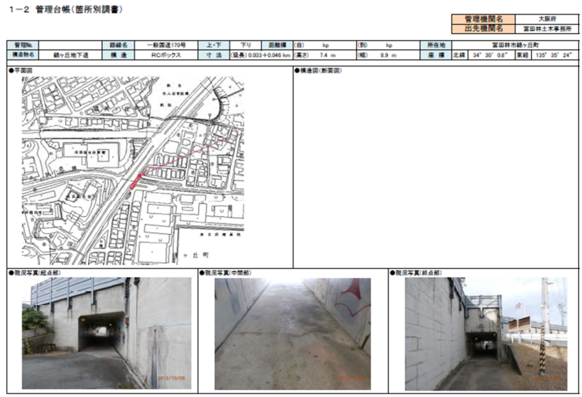
1）点検、診断、評価の手法や体制等の充実
1-1 点検の現状：Co構造物（擁壁(H=5m以上)、Box、共同溝）
【定期点検】
《判定区分》
AAランク：損傷・変形が著しく、第三者に対し支障となる恐れがあり、緊急的な対策が必要
Aランク：変状があり、応急対策は必要としないが、補修・補強対策の要否を検討
Bランク：損傷・変状はあるが、機能低下が見られず、損傷の進行状態を継続的に観察
Sランク：変状はないか、あっても応急対策や標準調査の必要がない
《今後の対応》
AAランク：応急対策及び緊急に補修が必要
Aランク：標準調査の実施
Bランク：経過観察
Sランク：点検報告書の作成
・5年に1回、委託による点検
※定期点検以外に、職員による点検（1回/年程度）を実施
その他、緊急点検・異常時点検を適宜実施
【判定区分】 ⇒ ※人による判断
・点検員が変状状況から判定
○点検員の資格要件：①大学卒業後5年以上、②短大・高専卒業後7年以上、③高校卒業後9年以上、のトンネルに関する実務経験を有する者、また①～③と同等以上の能力を有する者
蓄積
活用
【データ蓄積：H25～】
不可視部分について
【背面空洞(吸出し等)】
・ 変状のないものは未確認

Slide 7
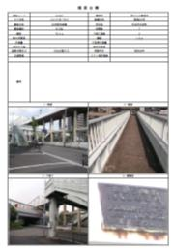
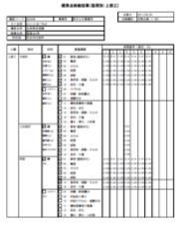
1）点検、診断、評価の手法や体制等の充実
1-1 点検の現状：横断歩道橋
【定期点検】
《緊急対策の必要性》
有：応急措置の実施
無：健全度算出
《健全度》
・健全な状態を100
健全度=100-Σ損傷評価点
・損傷等級と損傷点
A 良好、0点
B ほぼ良好、25点
C 軽度、50点
D 顕著、75点
E 深刻、100
《補修工事等の実施》
・望ましい塗替え年数
（２５年）を設定。
・塗替え年次まで必要な小
規模補修を実施。
・5年に1回委託による点検
※定期点検以外に、道路パトロール時に目視により確認
蓄積
活用
【データ蓄積：H23～】
【健全度の算出】
※健全度の算出方法は、橋梁点検に準じる
不可視部分について
【基礎】
・構造上、点検は困難

Slide 8
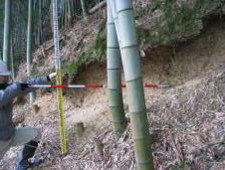
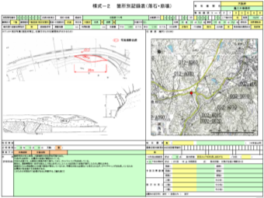
1）点検、診断、評価の手法や体制等の充実
1-1 点検の現状：道路法面(1/2)
【定期点検：道路防災総点検】
《総合評価》
要対策：対策が必要と判断される
防災カルテ：防災カルテを作成し対応する
対策不要：特に新たな対応を必要としない
《今後の対応》
要対策：災害に至る可能性があるため早期に対策を行う
防災カルテ：将来的に対策が必要となる場合が想定されるため、当面防災カルテによる監視等で管理していく
対策不要：災害の要因となるものが発見されず、対応を必要としない箇所
・5年に1回委託による点検
※定期点検以外に、職員による点検（1回/年）を実施
蓄積
活用
【データ蓄積：H8～】
不可視部分について
【法枠工のアンカー】
・ 点検・調査は未実施

Slide 9
1）点検、診断、評価の手法や体制等の充実
1-1 点検の現状：道路法面(2/2)
【定期点検：道路防災総点検】
○点検箇所の抽出基準（共通）
①災害に至る可能性がある要因が明らかに認められる箇所。
②過去の災害履歴等から点検の必要性が認められる箇所。
③平成８年度点検以降に、人為的改変行為等により状況変化が認められ、安定性の低下が想定される箇所。
・（落石・崩壊）
①～③の中で一つ以上に該当する箇所。
①高さ15ｍ以上ののり面・自然斜面、または勾配45°以上の自然斜面。
②表層に浮石、転石が存在する箇所。
③既設対策工が老朽化している箇所、または、対策工が想定される落石・崩壊の規模や範囲に対応していない可能性がある箇所。
○着目すべき変状
・亀裂等の地表面の変状、構造物の変状、湧水、新たな崩壊等の地形の変状、風化等の地質の変状等
○総合評価
・安定度調査表から、①要対策、②カルテ対応、③経過観察を判定
【総合評価】 ⇒ ※人による判断
・点検員が変状状況から判定
・点検員の資格要件：特になし

Slide 10
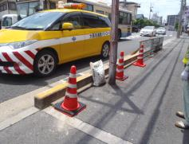
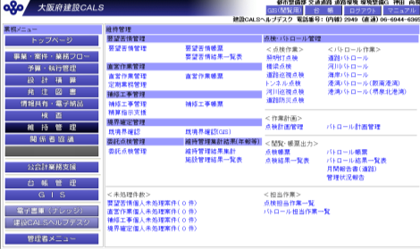
1）点検、診断、評価の手法や体制等の充実
1-1 点検の現状：排水施設（側溝、集水桝）、交通安全施設（道路照明灯、案内標識、道路情報板、防護柵等）
基本的に道路パトロール時に目視により確認
《緊急対策の必要性》
有：直営による応急措置の実施
無：経過観察
《今後の対応》
直営で補修できるものは、直営で補修工事を実施。
出来ないものは、業者による補修。
※道路パトロール以外に、不具合事例発生時等に緊急点検を実施
例）道路照明灯倒壊、台風前
蓄積
活用
【データ】 大阪府建設CALS

Slide 11
1）点検、診断、評価の手法や体制等の充実
1-2 分野横断的な検討を踏まえた点検(案) ：橋梁(1/2)
◆不可視部分への対応
・PC桁のPCケーブルについて、大阪中央環状線等の大幹線道路においては、モニタリング橋梁を設定し、クラッ
ク等外見の変状が見受けられない状態であっても、一定の経過年数から定期点検時には詳細調査の実施
を検討する。
・鋼橋の疲労亀裂については、クラック等外見の変状を初期の段階で確認できれば、致命的な不具合とはなり
にくいことから、疲労亀裂の発生しやすい箇所を定期点検時に確認する。
・PC舟形橋梁の不可視床版は、走行型内部診断技術等を用いた調査を定期的な頻度での実施を検討す
る。
・斜張橋の斜材の詳細調査を、定期的な頻度での実施を検討する。
・パイルベント橋脚の潜水調査を、定期的な頻度での実施を検討する。
・橋脚基礎については、点検が困難なことから定期的な点検は実施しない。ただし、地震発生後には変位の有
無を確認するため、高さ測定を実施する。
・上下線分離構造や高架部とランプ部となっている橋間の高欄外側側面など、個別施設特有の点検出来な
い箇所などがある場合、カメラを用いて確認に努めるとともに、橋梁台帳へ記載するなど、不可視箇所の情報
を共有する。
◆緊急事象への対応(水平展開)
・コンクリート片剥落などの緊急事象が発生した場合、同種施設等の同様な事象が発生する可能性のあるも
のや、第三者被害の恐れのあるもの等について、緊急点検の実施を明記する。
また、同様な事象が発生しないよう原因を究明し、点検や補修・新設などに反映させる。

Slide 12
1）点検、診断、評価の手法や体制等の充実
1-2 分野横断的な検討を踏まえた点検(案) ：橋梁(2/2)
◆材料劣化など詳細調査の標準化
・現在の点検要領に、「詳細調査は、損傷の事象から詳細調査が必要であると判断される場合には、その内
容に基づき調査時期や調査手法を検討の上、実施するものとする。」と記載があることから現状のとおりとする。
◆点検結果の質の向上と確保
・点検結果の妥当性を判定するため、職員(本庁+事務所)による判定会議を実施する。
◆点検等データの伝承(管理体制)
・大阪府橋梁情報提供システムでデータ蓄積されていることから現状のとおりとする。
◆点検のメリハリ(頻度の見直し等)
・5年ごとの頻度や点検内容の強弱について検討した結果、データ蓄積の継続性や、健全度の推移を把握す
るためには、やはり原則5年に1度の定期点検の継続が望ましいと判断したため、現状のとおり実施する。
・橋面上の排水桝については、土砂堆積などによる排水不良が、橋梁桁端部や支承に腐食をもたらすなど悪
影響があることから、日常点検を実施する。
◆補修･補強後のモニタリング
・補修･補強を行った箇所については、遅くとも実施1年後には職員による目視点検を行うものとする。
・新技術･新工法を採用した箇所については、補修･補強工事完了後回復効果の計測を実施する。
・補修履歴を蓄積する。

Slide 13
1）点検、診断、評価の手法や体制等の充実
1-2 分野横断的な検討を踏まえた点検(案)：トンネル(1/2)
◆不可視部分への対応
・在来工法のトンネルについては、H27定期点検時に背面空洞調査を実施する。
◆緊急事象への対応(水平展開)
・付属施設の落下など緊急事象が発生した場合、同種施設等の同様な事象が発生する可能性のあるもの
や、第三者被害の恐れのあるもの等について、緊急点検の実施を明記する。
また、同様な事象が発生しないよう原因を究明し、点検や補修・新設などに反映させる。
◆材料劣化など詳細調査の標準化
・現在の点検マニュアルに、「点検におけるトンネル健全度の判定において、さらに詳細な調査や検討が必要と
された場合には、標準調査や詳細調査を実施する。」と記載があることから現状のとおりとする。
◆点検結果の質の向上と確保
・点検員による判断の差を防ぐため、また、トンネル本体の変位を測定するため、走行型画像計測とレーザ計
測を一体化した点検手法の導入を検討する。
・目視点検(打音検査)を実施する場合、点検員とは別に診断員による評価も追加する。
◆点検等データの伝承(管理体制)
・点検データは適正に蓄積されていることや、施設数がそれほど多くないことから現状のとおりとする。

Slide 14
1）点検、診断、評価の手法や体制等の充実
1-2 分野横断的な検討を踏まえた点検(案)：トンネル(2/2)
◆点検のメリハリ(頻度の見直し等)
・ 5年ごとの頻度や点検内容の強弱について検討した結果、データ蓄積の継続性や、変状の推移を把握する
ためには、やはり原則5年に1度の定期点検の継続が望ましいと判断したため、現状のとおり実施する。
・ただし、定期点検の結果が「AAランク」のトンネルについては、定期点検の頻度を上げて経過観察する。
◆補修･補強後のモニタリング
・補修を行った箇所については、遅くとも実施半年後には職員による目視点検を行うものとする。
・補修履歴を蓄積する。

Slide 15
1）点検、診断、評価の手法や体制等の充実
1-2 分野横断的な検討を踏まえた点検(案)：舗装
◆不可視部分への対応
・路面下空洞調査をH26年度より試行実施する。
◆緊急事象への対応(水平展開)
・重要路線では週2回、その他の路線でも週1回はパトロールを実施していることから現状のとおりとする。
◆材料劣化など詳細調査の標準化
・アスファルトコンクリートは、その材料特性から荷重による損傷が大きく、詳細な材料調査を必要としないことか
ら現状のとおりとする。
◆点検結果の質の向上と確保
・MCI調査結果は、測定車の自動測定により算出されることから現状のとおりとする。
◆点検等データの伝承(管理体制)
・舗装維持管理システムでデータ蓄積されていることから現状のとおりとする。
◆点検のメリハリ(頻度の見直し等)
・損傷の進行速度から現状のとおりとする。
◆補修･補強後のモニタリング
・最低でも週1回のパトロールを実施していることから現状のとおりとする。

Slide 16
1）点検、診断、評価の手法や体制等の充実
1-2 分野横断的な検討を踏まえた点検(案)： Co構造物（擁壁(H=5m以上)、Box、共同溝）
◆不可視部分への対応
・ 擁壁やボックスカルバートは、橋梁や舗装のように繰返し荷重を受ける施設ではないことから、クラック等外見
の変状が見受けられない状態での背面空洞の調査等は実施しない。
◆緊急事象への対応(水平展開)
・緊急事象が発生した場合、同種の施設について、緊急点検の実施を明記する。
また、同様な事象が発生しないよう原因を究明し、点検や補修・新設などに反映させる。
◆材料劣化など詳細調査の標準化
・現在の点検マニュアルに、「点検における道路構造物健全度の判定において、さらに詳細な調査や検討が必
要とされた場合には、標準調査や詳細調査を実施する。」と記載があることから現状のとおりとする。
◆点検結果の質の向上と確保
・掘割部などの擁壁について、傾きなどの変位を確認するためレーザ計測による点検を検討する。
◆点検等データの伝承(管理体制)
・昨年度から定期点検を始めたことから、システム導入の有無については今後検討する。
◆点検のメリハリ(頻度の見直し等)
・昨年度から定期点検を始めたことから、頻度や重点化は今後検討する。
◆補修･補強後のモニタリング
・補修履歴を蓄積する。

Slide 17
1）点検、診断、評価の手法や体制等の充実
5-2 分野横断的な検討を踏まえた点検(案)：横断歩道橋
◆不可視部分への対応
・橋脚基礎については、点検が困難なことから、定期的な点検は実施しない。ただし、地震発生後には変位の
有無を確認するため、高さ測定を実施する。
◆緊急事象への対応(水平展開)
・緊急事象が発生した場合、同種の施設について、緊急点検の実施を明記する。
また、同様な事象が発生しないよう原因を究明し、点検や補修・新設などに反映させる。
◆材料劣化など詳細調査の標準化
・現在の点検要領に、「詳細調査は、損傷の事象から詳細調査が必要であると判断される場合には、その内
容に基づき調査時期や調査手法を検討の上、実施するものとする。」と記載があることから現状のとおりとする。
◆点検結果の質の向上と確保
・橋梁点検要領に準じ、点検員と診断員の2段階評価となっていることから現状のとおりとする。
◆点検等データの伝承(管理体制)
・大阪府橋梁情報提供システムでデータ蓄積されていることから現状のとおりとする。
◆点検のメリハリ(頻度の見直し等)
・5年ごとの頻度や点検内容の強弱について検討した結果、データ蓄積の継続性や、健全度の推移を把握す
るためには、やはり原則5年に1度の定期点検の継続が望ましいと判断したため、現状のとおり実施する。
◆補修･補強後のモニタリング
・補修履歴を蓄積する。

Slide 18
1）点検、診断、評価の手法や体制等の充実
6-2 分野横断的な検討を踏まえた点検(案)：道路法面
◆不可視部分への対応
・法枠工のアンカーについて、不具合発生時の影響や調査コストから勘案し、詳細調査は実施しない。
◆緊急事象への対応(水平展開)
・昨年度の台風被害により、点検抽出基準以外の箇所で災害が発生したことから、日常パトロールや地域から
の変状の情報を蓄積を実施する。
◆材料劣化など詳細調査の標準化
・点検の結果、必要と判定されれば標準調査や詳細調査の実施を検討する。
◆点検結果の質の向上と確保
・現状点検員の資格要件は示されていないことから、点検員の資格要件の導入を検討する。
◆点検等データの伝承(管理体制)
・点検の結果、①要対策、②防災カルテ、③対策不要 に評価している。③については、結果を残していなかっ
たが、これも蓄積していく。
◆点検のメリハリ(頻度の見直し等)
・災害防止の観点から現状の5年に1度の定期点検を基本とする。
◆補修･補強後のモニタリング
・補修･対策を行った箇所については、遅くとも実施1年後には職員による点検を行うものとする。

Slide 19
1）点検、診断、評価の手法や体制等の充実
7-2 分野横断的な検討を踏まえた点検(案)：排水施設、交通安全施設
◆不可視部分への対応
・施設の重要度、影響から現状のとおりとする。
◆緊急事象への対応(水平展開)
・緊急事象が発生した場合、同種の施設について、緊急点検の実施を明記する。
また、同様な事象が発生しないよう原因を究明し、点検や補修・新設などに反映させる。
◆材料劣化など詳細調査の標準化
・施設の重要度、影響から現状のとおりとする。
◆点検結果の質の向上と確保
・施設の重要度、影響から現状のとおりとする。
◆点検等データの伝承(管理体制)
・施設の重要度、影響から現状のとおりとする。
◆点検のメリハリ(頻度の見直し等)
・門型の案内標識や道路情報板については、道路法施行規則改正を受けて、近接目視による定期点検を5
年に1度の頻度を基本として実施する。
・地下構造部（アンダー部）や道路冠水が頻発に発生している箇所については、側溝･集水桝の日常点検を
実施する。また、梅雨や台風前には緊急点検を実施する。
◆補修･補強後のモニタリング
・施設の重要度、影響から現状のとおりとする。

Slide 20
1）点検、診断、評価の手法や体制等の充実
7-2 分野横断的な検討を踏まえた点検(案)
◆不可視部分への対応
◆緊急事象への対応(水平展開)
◆材料劣化など詳細調査の標準化
◆点検結果の質の向上と確保
◆点検等データの伝承(管理体制)
◆点検のメリハリ(頻度の見直し等)
◆補修･補強後のモニタリング
★論点
致命的な不具合を見逃さないため、また、予防保全の拡充･補修や更新時期の最適化を導くための効率的･効果的な点検（日常点検含む）や、必要なデータ蓄積。

Slide 21
2）施設の特性に応じた維持管理手法の体系化
2-1 現在の維持管理手法
施設名 | 現在の維持管理手法 | 現状の保全手法の考え方
橋梁 | 予測計画型＋状態監視型 | 5年ごとに実施する定期点検結果から、健全度を算出し補修を実施
トンネル | 状態監視型 | 5年ごとに実施する定期点検結果から、損傷状態を判定し補修を実施
舗装 | 予測計画型＋状態監視型 | 主要路線では3年ごとに実施する路面性状調査から、MCIを算出し補修を実施
Co構造物 | 状態監視型 | 5年ごとに実施する定期点検結果から、損傷状態を判定し補修を実施
横断歩道橋 | 時間計画型＋状態監視型 | 塗装の塗替えは25年周期での時間計画型で実施、補修は5年ごとに実施する定期点検結果から、健全度を算出し補修を実施
道路法面 | 状態監視型 | 5年ごとに実施する道路防災総点検から、災害に至る可能性を総合評価し対策及び補修を実施
排水施設 | 状態監視型 | 道路パトロール時に目視による確認を行い、不具合があれば補修を実施
交通安全施設 | 状態監視型 | 道路パトロール時に目視による確認を行い、不具合があれば補修を実施
モノレール | 予測計画型＋状態監視型 | 5年ごとに実施する定期点検結果から、健全度を算出し補修を実施

Slide 22
2）施設の特性に応じた維持管理手法の体系化 ＜橋梁＞
大規模更新時代に備え、予防保全により長寿命化、更新時期の平準化、LCCを縮減。(長寿命化(60歳→100歳)架け替え費用の平準化)
現在の維持管理方法
・大規模修繕に至るまでに、こまめな修繕を行う予防保全を実施。

Slide 23
2）施設の特性に応じた維持管理手法の体系化 ＜橋梁＞
現在の維持管理方法
・橋梁点検結果に基づき、劣化予測を実施。
・LCC計算結果から最適な補修を実施する最適管理水準値を設定。
鋼橋の劣化曲線
コンクリート橋の劣化曲線

Slide 24
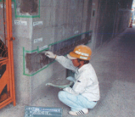
2）施設の特性に応じた維持管理手法の体系化 ＜橋梁＞
維持管理の重点化
重要度別の目標管理水準と定期点検から得られる健全度との乖離が大きいものから実施。
◆路線（橋梁）重要度と目標管理水準
・重要度大：主要路線
・重要度中：一般路線
・重要度小：地方路線
※社会的影響度を考慮し設定
◆目標管理水準（健全度）
主部材：70点
主な補修対策
クラック注入、断面修復、表面コーティング、炭素繊維、当て板補強など
維持管理の取組状況
◆専門業者による定期点検を5年に1回実施。
◆点検結果、補修履歴を確実に蓄積。
◆PDCAによる計画の見直し。
◆特殊車両の取締り強化。
◆大阪中央環状線の橋梁保全(補修)検討。（舟型PC橋梁保全）
◆橋梁技術者育成。（橋梁点検講習会等）

Slide 25
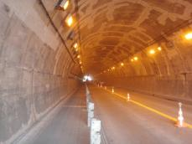
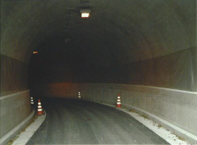

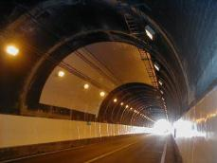

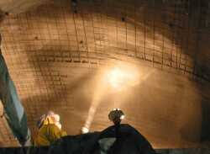
2）施設の特性に応じた維持管理手法の体系化 ＜トンネル＞
必要と認められた場合に補修を行う状態監視型の予防保全を実施。
現在の維持管理方法
・H22点検結果に基づき、4段階で評価を実施。
・AA評価は1トンネル。(H23補修済)
主な補修対策
クラック注入、内巻コンクリート、表面コーティング、炭素繊維、吹付けコンクリートなど
トンネル損傷ランクの分布
（各トンネル総合評価）
クラック注入
内巻コンクリート(PCL)
数値はトンネル数
維持管理の重点化
・A評価時点で補修・補強対策を検討調査を実施。
・AA評価時点で補修・補強を実施。
炭素繊維+表面コーティング
吹付けコンクリート
維持管理の取組状況
◆職員による簡易点検を年に1回実施。
◆専門業者による定期点検を5年に1回実施。

Slide 26
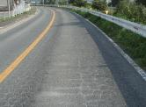
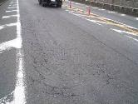
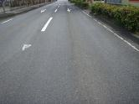
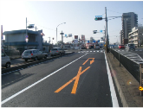
2）施設の特性に応じた維持管理手法の体系化 ＜舗装＞
適切な管理レベルに基づき、予測計画型の予防保全により、安全な走行環境を提供。
現在の維持管理方法
・路面性状調査結果（ひび割れ・わだ
ち掘れ・平坦性）に基づき劣化状況を
示す指標（MCI）を算出。
・管理レベルを下回れば補修を実施。
MCI≦3
3＜MCI≦4
維持管理の重点化
交通量、大型車交通量、広域緊急交通路などを指標に3段階の管理レベルを設定し、予測計画型の予防保全を実施。
4＜MCI≦5
主な補修対策
切削オーバーレイ、こぶ取り（わだち）、クラック注入（ひびわれ）
維持管理の取組状況
◆幹線道路は路面性状調査を3年に1回、その他路線は10年に1回実施。
◆調査結果をデータベースで管理。
5＜MCI

Slide 27
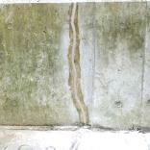
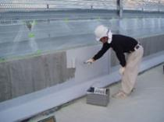
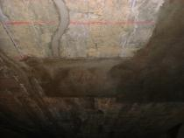
2）施設の特性に応じた維持管理手法の体系化 ＜Co構造物＞
必要と認められた場合に補修を行う状態監視型の予防保全を実施。
現在の維持管理方法
・ H=5m以上の擁壁、BOX(地下道、
地下歩道)、共同溝が対象。
・寸法、築造年、補修履歴、損傷度合
のデータ整理、台帳作成を実施。
・H25点検結果より4段階評価を実施。
主な補修対策
クラック注入、表面コーティング、断面修復など
維持管理の重点化
H25より、データ蓄積、損傷度合を調査し、AA評価時点で補修・補強を実施。(共同溝は、占用者による点検も)
クラック注入
表面コーティング
維持管理の取組状況
◆専門業者による定期点検を5年に1回実施。
断面修復

Slide 28
2）施設の特性に応じた維持管理手法の体系化 ＜横断歩道橋＞
塗装の塗替えは時間計画型、補修は必要と認められた場合に行う状態監視型の予防保全を実施。
現在の維持管理方法
・各歩道橋の利活用状況を精査し、必要な歩道橋と撤去すべき歩道橋に分別。
（H18年度に府警本部と協議を行った撤去３条件に基づき18橋を選定）
・必要な歩道橋(237橋)を、点検結果に基づき損傷度合いを３段階で評価。（H22）
・塗装の塗替えは25年周期で実施。
※撤去条件
①通学路に指定されていないもの
②利用者が極めて少ないもの(概ね20人未満/12h)
③撤去直後にも代替横断歩道(別の施設も含む)までの距離が100m以内のもの
維持管理の重点化
・ランク1に該当するもの(45橋) から補修。（塗替）
・H18年度の撤去対象歩道橋の撤去を順次推進。

Slide 29
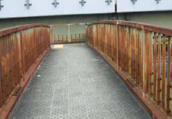
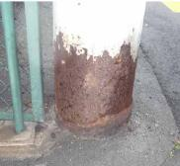
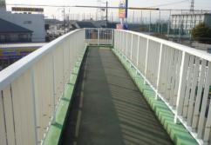
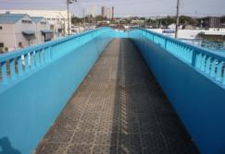
2）施設の特性に応じた維持管理手法の体系化 ＜横断歩道橋＞
・ランク1：塗替え経過年数が25年以上又は優先度評価が短期・中期(断面欠損が見受けられ表面錆が顕著)
・ランク2：塗替え経過年数が16年以上25年未満かつ優先度評価が長期(表面錆が局部的に見受けられる)
・ランク3：塗替え経過年数が15年未満かつ優先度評価が長期(問題なし)
ランク1
断面欠損があり、表面錆が全体的にある（塗替え後概ね２５年以上経過）
ランク２
表面錆が虚部的に見受けられる
（塗替え後概ね１５年以上経過）
ランク３
経過を観察し、必要に応じて小修繕
維持管理の取組状況
◆撤去対象の精査：通学路指定の変更など市町村と情報交換し、対象を適宜見直し。
◆点検
定期点検（１回／５年、業者委託）⇒結果を歩道橋台帳に反映させ、優先順位の見直し。
簡易点検（１回／年程度、直営）⇒単価契約等による局部補修に活用。
◆その他：歩道橋リフレッシュ事業や歩道橋トライ事業等の企業等協賛の取り組みも実施。

Slide 30
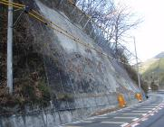
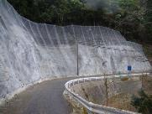
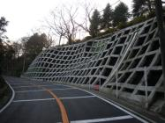
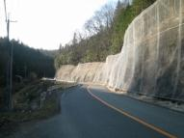
2）施設の特性に応じた維持管理手法の体系化 ＜道路法面＞
必要と認められた場合に補修･対策を行う状態監視型の予防保全を実施。
現在の維持管理方法
Ｈ２２防災総点検に基づき、点数を算出して、要対策箇所を抽出。
主な対策
擁壁、吹付、法枠、落石防護ネットなど
維持管理(対策)の重点化
費用対策効果ポイント(Ｖ/Ｃ)と社会的影響度ポイントとのマトリクスで4段階評価。
（費用対策効果ポイント）
Ｖ:人身損失額+道路復旧費+迂回損失額
Ｃ:Ｈ２２道路防災総点検で提案されて
いる対策工の概算工事費
（社会的影響度ポイント）
個々の路線が持つ属性から被災した場合の社会的影響度を評価したもの。
属性項目
・広域緊急交通路
・府県間道路
・バス路線
・迂回路がない路線
・崩壊履歴を有する路線
擁壁+吹付+落石防護ネット
吹付+落石防護ネット
法枠
落石防護ネット
維持管理の取組状況
◆職員及び道路崖守ボランティアによる要対策箇所
の巡視を年1回実施。
◆道路防災総点検を５年に1回実施。
◆調査結果をデータベースで管理。

Slide 31
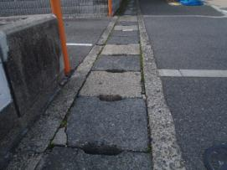
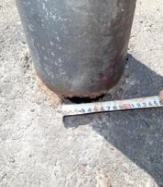
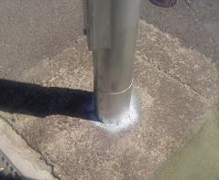
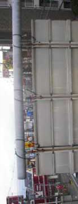
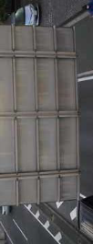
2）施設の特性に応じた維持管理手法の体系化＜排水施設、交安施設＞
必要と認められた場合に補修を行う状態監視型の予防保全を実施。
現在の維持管理方法
道路パトロールによる目視点検を行い、損傷・不具合を発見すれば補修。
主な補修対策
・根巻きについては、樹脂材等を使用。
・吊下型標識の落下防止対策（ワイヤーロープによる固定）を実施。
維持管理の重点化
高架橋に添架されている道路照明灯の倒壊など、不具合事例が発生した場合、同条件の施設について一斉に緊急点検を実施。
維持管理の取組状況
◆簡易点検（１回／年程度）：徒歩パトロールによる目視点検 ⇒ 要局部補修箇所の把握。

Slide 32
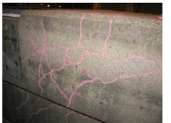
2）施設の特性に応じた維持管理手法の体系化 ＜モノレール＞
公共交通機関の安全性・信頼性や維持管理コストの縮減ならびに平準化による実効性の確保を図るため予防保全を実施。
現在の維持管理方法
（役割分担）
道路管理者：①支柱、桁及び駅舎の更新※ ②同左の全面塗装 ③災害復旧
運行事業者：①日常の清掃 ②支柱、桁及び駅舎の維持修繕
③一般の通行の妨げとなる不法行為や不法占用の防止及び排除のための措置
※長寿命化修繕計画（案）に基づく対策工を平成26年度より実施
維持管理の重点化
点検結果の損傷評価点から判定される健全度及び劣化予測や個別検討の結果から予防保全対策を実施。
主な補修対策
①PC軌道桁⇒ひび割れ補修、含浸材塗布
②鋼軌道桁⇒全面塗装塗替、内部滞水対策
③RC支柱⇒コンクリート部：剥落防止対策
補強鋼板部：全面塗装塗替
④鋼製支柱⇒全面塗装塗替、内部滞水対策
⑤支承⇒塗装塗替、ボルト補修
PC軌道桁：ひび割れ
鋼軌道桁：塗装の劣化
維持管理の取組状況
◆点検を５年に１回程度実施。
◆データ蓄積のためのモノレール維持管理システムを構築中（H26予定）。

Slide 33
2）施設の特性に応じた維持管理手法の体系化
2-2 予防保全の拡充と適切な維持管理手法の選定：橋梁
【橋梁】
橋梁は、これまで府が実施してきた点検データを基に劣化曲線を算出し、ライフサイクルコストから最適管理水準値（健全度70）を設定している。定期点検結果から、路線の重要度別に設定した目標管理水準を下回るものについて補修を行う予測計画型の維持管理を行っているが、将来的には、橋長や橋種、路線の重要度に応じ、最適な補修タイミングで修繕するために、定期点検データを蓄積し、個別橋梁ごとに劣化曲線の精度を高める。
ただし、交通量の少ない路線にある橋長15ｍ以下の橋梁など、重要度に応じて架替え（更新）も視野に状態監視型の維持管理を行うこととする。
また、橋面上にある集水桝の土砂堆積などによる排水不良は、橋梁桁端部や支承に腐食をもたらすなど橋梁の長寿命化に悪影響があることから、日常管理を徹底する。
◆課題
定期点検を着実に行っているものの、小規模なコンクリート片剥落などが発生。

Slide 34
2）施設の特性に応じた維持管理手法の体系化
2-2 予防保全の拡充と適切な維持管理手法の選定：トンネル、舗装、Co構造物
【トンネル】
トンネルは、現在定期点検結果から劣化や変状を評価し、必要と認められた場合に補修を行う状態監視型の維持管理を行っている。
覆工コンクリートのひびわれについては、その劣化メカニズムから予測計画型の維持管理が困難であることから、状態監視型の維持管理を行うこととする。
【舗装】
舗装は、現在路面性状調査結果から劣化予測を行い補修を実施しているが、今後もデータを蓄積し、劣化予測の精度を向上させ、最適な補修タイミングで補修を実施する予測計画型の維持管理を行うことが適していると考えられる。
◆課題
日常パトロールを行うも、ポットホールなどにより管理瑕疵事故(物損)が発生。
【Co構造物】
Co構造物は、定期点検を行い劣化や変状を評価し、必要と認められた場合に補修を行う状態監視型の維持管理を行うこととする。

Slide 35
2）施設の特性に応じた維持管理手法の体系化
2-2 予防保全の拡充と適切な維持管理手法の選定：横断歩道橋、道路法面
【横断歩道橋】
歩道橋の塗装の塗替えは、現在25年周期での時間計画型で行っている。
また、施設の補修については、定期点検結果から劣化や変状を評価し、必要と認められた場合に補修を行う状態監視型の維持管理を行っている。
塗替えについては、劣化確率と影響度から今後も時間計画型の維持管理を行うことが適していると考えられる。
腐食については、定期点検を行い劣化や変状を評価し、必要と認められた場合に補修を行う状態監視型の維持管理を行うことが適していると考えられる。
【道路法面】
道路法面は、現在道路防災総点検結果から劣化や変状を評価し、必要と認められた場合に対策を行う状態監視型の維持管理を行っている。
将来的にも総点検を行い、劣化や変状を評価し、必要と認められた場合に対策を行う状態監視型の維持管理を行うこととする。
対策済の施設(法枠工、コンクリート吹付等)についても、総点検を行い劣化や変状を評価し、必要と認められた場合に補修を行う状態監視型の維持管理を行うこととする。
◆課題
近年のゲリラ豪雨や台風により道路防災総点検の抽出対象箇所となっていない場所で災害が発生。

Slide 36
2）施設の特性に応じた維持管理手法の体系化
2-2 予防保全の拡充と適切な維持管理手法の選定：排水施設
【排水施設(側溝、集水桝)】
排水施設は、現在道路パトロールを行い劣化や変状を評価し、必要と認められた場合に補修を行う状態監視型の維持管理を行っている。
施設の重要度、影響などから現在の状態監視型の維持管理を行うことが適していると考えられる。
また、地下構造部（アンダー部）や道路冠水が頻発に発生している箇所については、側溝･集水桝の日常管理を徹底する。また、梅雨や台風前には緊急点検を実施する。
◆課題
近年、排水機能を超えるゲリラ豪雨等により道路冠水が発生。

Slide 37
2）施設の特性に応じた維持管理手法の体系化
2-2 予防保全の拡充と適切な維持管理手法の選定：交通安全施設
【交通安全施設(道路照明灯、案内標識、道路情報板、防護柵等)】
交通安全施設は、現在道路パトロールを行い劣化や変状を評価し、必要と認められた場合に補修を行う状態監視型の維持管理を行っている。
小型の案内標識や防護柵については、施設の重要度、影響などから現在の状態監視型の維持管理を行うことが適していると考えられる。
門型の案内標識や道路情報板については、道路法施行規則改正を受けて、近接目視による定期点検が義務付けられることとなることから、点検の結果、必要と認められた場合に補修を行う状態監視型の維持管理を行うこととする。
また、昨年度の道路照明灯倒壊を受け、道路照明灯や門型を除く大型の案内標識、道路情報板など不具合事例が発生した場合、社会的影響度が大きいものについては、緊急点検を実施し、下記のとおり優先度別に1～3に分類し対応していく。
●優先度1：倒壊の恐れのあるもの ⇒ 即撤去（昨年度完了）
●優先度2：不具合のあったもの、撤去したものの復旧 ⇒ 順次実施（今年度対応）
●優先度3：不具合のあったものと建柱時期が同程度のもの ⇒ 来年度以降計画的に更新
更新が完了した以降は時間計画型の維持管理を行うことが適していると考えられる。

Slide 38
2）施設の特性に応じた維持管理手法の体系化
2-2 予防保全の拡充と適切な維持管理手法の選定：モノレール
【モノレール】
モノレールは、大阪モノレール技術審議会から意見聴取を行い立案した、大阪モノレール長寿命化修繕計画(案)に基づき、予測計画型の維持管理を行うこととする。

